Slide 1

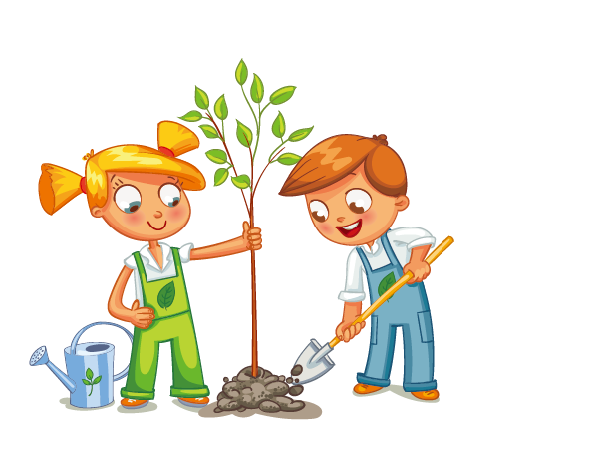
KHỞI ĐỘNG

Slide 2
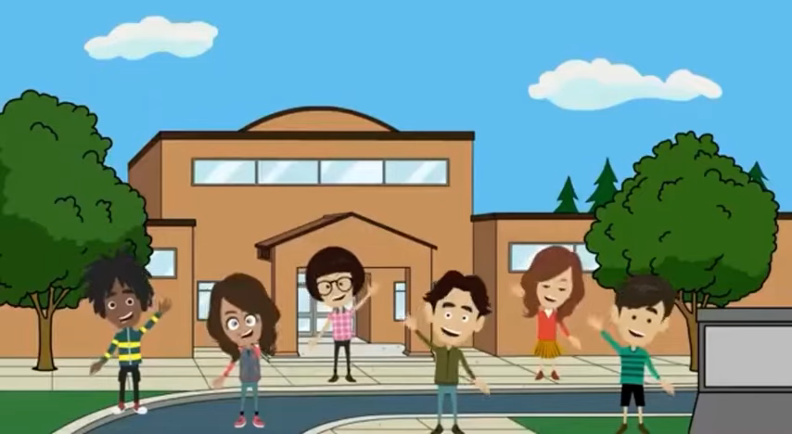

Slide 3
Bài hát nói về điều gì?

Slide 4


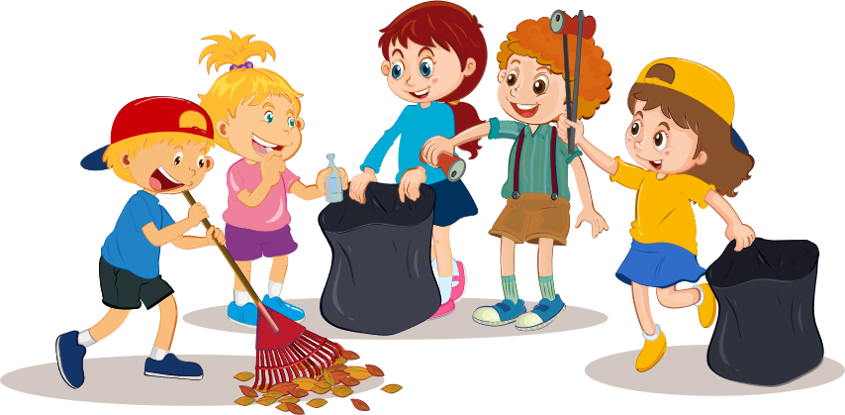
Sinh hoạt lớp: Hành động giữ gìn trường học
xanh, sạch, đẹp

Slide 5





Thực hiện công việc theo kế hoạch đã xây dựng.
Nhận ra sự thay đổi của trường, lớp sau khi các em chăm sóc, quét dọn và cùng tự hào về điều đó .

Slide 6
HOẠT ĐỘNG 1: SƠ KẾT TUẦN 10
HOẠT ĐỘNG 2: PHƯƠNG HƯỚNG HOẠT ĐỘNG TUẦN 11
HOẠT ĐỘNG 3: SINH HOẠT THEO CHỦ ĐỀ

Slide 7
HOẠT ĐỘNG 1: SƠ KẾT TUẦN 10

Slide 8



Ban cán sự lớp báo cáo

Slide 9



Có tinh thần, ý thức tự giác trong học tập.
Tích cực phát biểu, hoạt động nhóm tốt.
Vệ sinh sạch sẽ.
Đi học chuyên cần , đúng giờ.
Sinh hoạt 15 phút đầu giờ nghiêm túc.
Giúp đỡ bạn trong học tập.
Ưu điểm:

Slide 10
Mất trật tự, làm việc riêng trong giờ học.
Quên đem đồ dùng học tập.
Chưa bỏ rác đúng nơi quy định.
Khuyết điểm:

Slide 11
NGÔI SAO CỦA TUẦN

Slide 12


Phương hướng hoạt động Tuần …
HOẠT ĐỘNG 2: Phương hướng hoạt động Tuần 11
…
Tích cực ôn luyện kiến thức đã học.
Chuẩn bị đầy đồ dùng học tập trước khi đến lớp.
Thi đua học tốt để chào mừng ngày Nhà giáo Việt Nam.
- Thường xuyên đọc sách ở góc thư viện.
- Thường xuyên luyện tập thể dục, thể thao.
- Thực hiện tốt nề nếp lớp học.

Slide 13
HOẠT ĐỘNG 3: SINH HOẠT THEO CHỦ ĐỀ

Slide 14
Hoạt động 3: Thực hiện kế hoạch giữ gìn trường học xanh, sạch, đẹp

Slide 15


Kiểm tra lại những nội dung cần chuẩn bị, thống nhất lại cách làm cho việc thực hiện kế hoạch.
Bạn được phân công làm công việc gì?
Bạn đã chuẩn bị đủ dụng cụ cho công việc đó chưa?
Bạn có gặp khó khăn và cần hỗ trợ không?

Slide 16
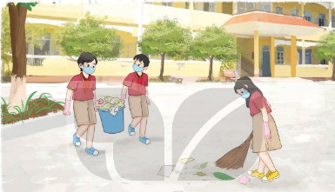
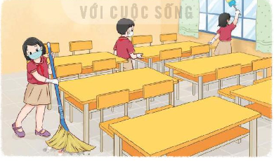
Các tổ thực hiện kế hoạch trong thời gian 13 phút

Slide 17

Chia sẻ cảm xúc của mình sau khi tham gia hoạt động giữ gìn trường lớp xanh, sạch, đẹp.

Slide 18

Theo các em, chúng ta có thể duy trì hoạt động này thường xuyên không?
Nên thực hiện hoạt động ngày bao nhiêu lần trong một năm học?

Slide 19
Bản thân em đã làm những việc gì để giữ gìn trường lớp xanh, sạch, đẹp?

Slide 20
Suy nghĩ và thảo luận với người thân về những việc cần làm để giữ gìn trường lớp xanh, sạch, đẹp.
Tiếp tục thực hiện những công việc mà mình có thể làm được để giữ gìn trường lớp xanh, sạch, đẹp.

Slide 21





